Slide 1

HISTORIA DE LA EDUCACIÓN
MTRA: DEYANIRA LIZBETH
QUEZADA GUTIÉRREZ

Slide 2
LA EDUCACIÓN Y LA PEDAGOGÍA EN LA ANTIGÜEDAD. LA GRECIA CLÁSICA
Situación histórica
La civilización griega es una de las más influyentes de la historia de la humanidad. De ella salieron grandes personajes que han perdurado a través de los siglos y aun hoy siguen siendo muy importantes. La contribución de estos hombres sigue siendo referencia universal.
Esta fascinante civilización abarca aproximadamente del 1200 a. C. hasta el 145 a.C. Está considerada como la cuna de la civilización occidental. Influyó en todos los aspectos del posterior Imperio Romano. Tanto que éstos copiaron prácticamente todo de ellos. De hecho, muchas obras de arte griegas que hoy conocemos son copias romanas. Dicho imperio esparció así la cultura helénica por toda Europa.
La civilización griega también fue una base muy importante para la política, la educación, la filosofía, la ciencia y las artes occidentales. Era eminentemente marítima y comercial. Debido al accidentado relieve balcánico era muy difícil la actividad agrícola y las comunicaciones internas. Por otro lado su larga línea costera favorecía su expansión hacia ultramar.

Slide 3
Periodos fundamentales en la educación Griega:
La educación heroica o caballeresca.
Comienza con la misma Grecia. Por lo tanto estamos hablando de la cultura cretense. Estaba ubicada en el mediterráneo oriental y llego a alcanzar un alto grado de desarrollo.
La educación cívica.
Cuando Grecia se partió en dos la educación fue por distintos caminos. Por un lado estaban Esparta y Creta consideradas durante largo tiempo modelos de política y de educación. El estado se ocupaba de dicha educación impartida de forma colectiva. Así se preparaba a los adolescentes para las tareas de la vida adulta en la ciudad.
Se conoce una legislación sobre la escuela a principios del siglo VI a.C. En ella se hablaba sobre los deberes de los padres, entre otras cosas, enseñar a leer y a nadar. También menciona el aprendizaje de un oficio para las clases bajas, y música, equitación, gimnasia, caza y filosofía para los adinerados.
Esparta priorizaba la educación militar mientras que Atenas basa el aprendizaje en la educación filosófica e intelectual. La diferencia entre estas dos ciudades se conservará siempre.

Slide 4
La educación humanística.
Representada por Sócrates, Platón y Aristóteles. Ahora aparece la paideia (técnica de preparar al niño). Aquí se enseña a los jóvenes desde la niñez hasta la adolescencia.
En esta época había diferentes periodos de educación, como la palestra, caracterizada por la iniciación en los ejercicios gimnásticos y deportivos; la didaskaleia, que enseñaba lectura y escritura; el gimnasio, donde se proseguía la educación deportiva y la filológica. Cuando se cumplían 18 años los niños entraban en la efebia, tiempo de enseñanza militar. En Atenas duraba dos años mientras que en Esparta eran doce.

Slide 5
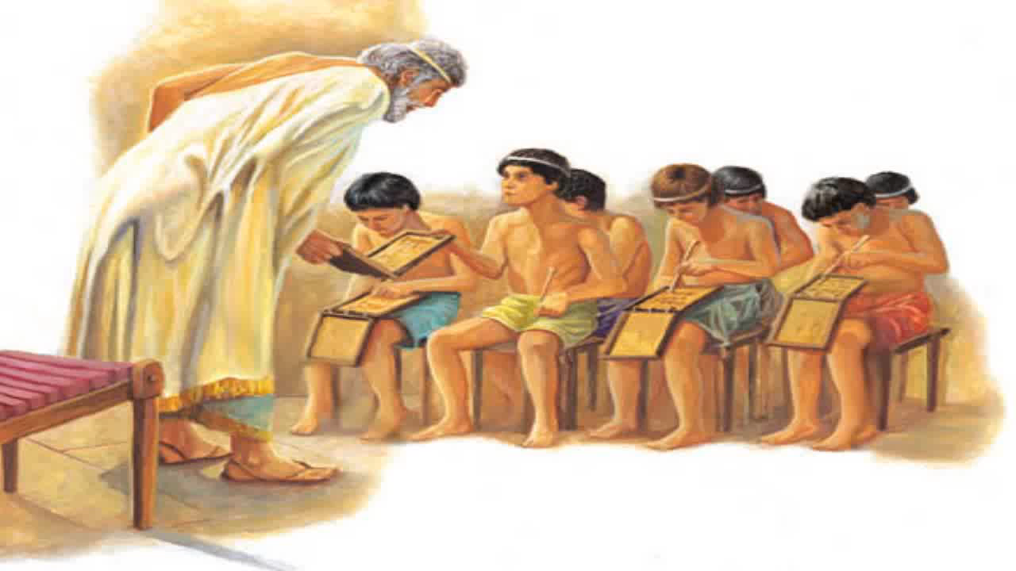

Slide 6
La educación Helenística.
Empieza con Alejandro Magno y la paideia pasa a convertirse en enciclopedia. La educación es ahora pública, deja de ser privada. La lectura, la escritura y el cálculo se vuelven más importantes. Y llega la enseñanza superior. Ahora aparte de lo militar también aparece en mayor medida la cultura general y la científica.
Concepto de escuela.
Las primeras escuelas nacieron con aportaciones financieras. Se podía distinguir entre instrucción pública y privada. Es decir, la que se aprendía en familia y la que estaba bajo el cuidado de la pólis.
Poco a poco las escuelas se iban haciendo públicas, sobre todo cuando el que ponía el dinero era un monarca. Gracias a este hecho hubo una mejoría de las condiciones y de prestigio social para los docentes.

Slide 7
Nace la figura del educador
Los primeros educadores reconocidos fueron los sofistas. Pero se considera a Homero como el primer y más grande instructor y formador de la Antigua Grecia. Sócrates fue el primer educador espiritual. Éste enseñaba a través de la conversación y de la palabra hablada.
Para la gente común los primeros educadores eran padres, nodrizas y pedagogos. A estos les seguía el gramático, el citarista y el maestro de gimnasia, en escuelas privadas abiertas al público. Las leyes, los derechos y los deberes del ciudadano se enseñaban en la escuela de Atenas.
Se empieza a enseñar a los esclavos varias profesiones, para servir mejor al dueño, en auténticas escuelas. Los educadores domésticos normalmente eran esclavos extranjeros ganados como botín de guerra, mientras que los maestros de escuela eran griegos (hombres libres). La enseñanza profesional nace como instrucción servil. Esta deberá pasar un largo recorrido para adquirir una verdadera dignidad.

Slide 8
Historia de la educación en la Antigua Grecia
La educación se transmitía a través de la tradición oral y escrita. De esta época destacan grandes pensadores como Sócrates, Platón o Aristóteles. Además de ser grandes pensadores también inventaron sistemas educativos trascendentales.
Los griegos preparaban a los jóvenes física e intelectualmente para que más tarde estuvieran listos para dirigir al Estado y a la sociedad. Años más tarde estas enseñanzas fueron mejorando y especializándose hasta desarrollar las artes, la enseñanza, la filosofía, la estética ideal y el entrenamiento gimnástico.

Slide 9
Ellos fueron uno de los primeros pueblos que vieron el valor que tenía la educación en la vida social e individual y el principio de competición y selección de los mejores en la educación. Respecto a dicha educación contribuyeron con dos señas características:
Todo lo que tiene que ver con la civilización y la sociedad, y el concepto de educar a los menores desde pequeños.
Aquí ya encontramos la separación de los procesos educativos según las clases sociales. Para los más nobles la educación se dividía en “pensar” o “decir, (la política), y “hacer” (las armas), inseparable una de otra. Para las clases más desfavorecidas la educación se centraba en actividades manuales y campesinas.

Slide 10
ACTIVIDAD
En equipos realicen un cuestionario de 10 preguntas verdadero y falso del tema.

